Slide 1
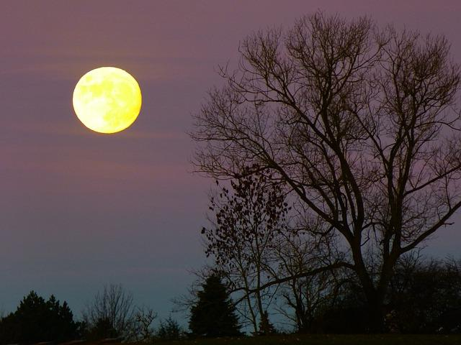
學佛者應有 的觀念及行持

Slide 2
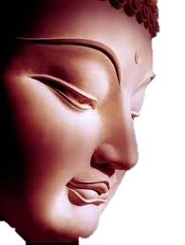
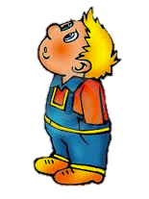
為何需要
學習佛法？

Slide 3
觀察思惟生命的 真實情況
圓滿和諧的人生 是大家的期望
佛法能實現清淨的世界

Slide 4
觀察思惟生命的真實情況
世間以眾生為本，有情識、有生命的眾生，是世間的現存事實，所以佛經稱眾生為「有」。

Slide 5
觀察思惟生命的真實情況
每一眾生，向過去看，一生又一生，無邊無際。在沒有了脫生死以前，未來也還是一生又一生，沒個邊際。

Slide 6
觀察思惟生命的真實情況
眾生的生命流（有），無限延續，如大「海」的茫「無邊際」一樣。現在這一生，不過生命大海中泛起的一個浪頭而已。

Slide 7
觀察思惟生命的真實情況
眾生在世間，苦多樂少，樂盡苦來，實在是「多憂」多「苦」，所以佛說為：
『憂悲惱苦純大苦聚』。

Slide 8
觀察思惟生命的真實情況
充滿憂苦的眾生世間，如海中的漩「流」一樣，「轉」來轉 去。忽而上生天上人間，忽而下墜地獄、傍生、餓鬼──三途。

Slide 9
觀察思惟生命的真實情況
升「起還」要沈「沒」，沈沒又會浮起，轉來轉去，始終轉不出去。這樣的流轉苦海，頭出頭沒，還 有比這更可悲可痛的嗎？

Slide 10
為何需要學習佛法？
觀察思惟生命的 真實情況
圓滿和諧的人生 是大家的期望
佛法能實現清淨的世界

Slide 11
圓滿和諧的人生是大家的期望

Slide 12
圓滿和諧的人生是大家的期望
沒有種種的苦痛：
沒有因身心變化所引生的苦痛 ── 生、老、病、死；

Slide 13
圓滿和諧的人生是大家的期望
2. 沒有因社會關係所發生的苦痛 ── 愛別離、怨憎會；
3. 沒有因自然界── 衣食等欲 求不得所引生的苦痛。

Slide 14
為何需要學習佛法？
觀察思惟生命的 真實情況
圓滿和諧的人生 是大家的期望
佛法能實現清淨的世界

Slide 15
佛法能實現清淨的世界
《大智度論》：「淨佛世界者，有二種淨。一者、菩薩自淨其身。二者、淨眾生心，令行清淨道。以彼我因緣清淨故，隨所願得清淨世界。」
（大正25，418b14～17）

Slide 16
佛法解除苦痛的方法
一、充實自己：增加反抗的力量，使苦痛在自己身心中沖淡，不生劇烈的反應。如力量小的擔不起重物，
感到苦難；而在鍜鍊有素精強力壯者，則可把著便行，行所無事。

Slide 17
佛法解除苦痛的方法
二、消滅苦痛的根源：知其原因，將致苦的原因對治了，苦果自然不生。

Slide 18
學佛需要歸依三寶嗎？
信心為修學佛法的重要基石
對佛法僧三寶的信心為智慧的生起的依止處
由歸敬世俗之「住持三寶」進而歸敬真實的三寶功德

Slide 19
應如何發心歸依三寶？
一、生起歸依至誠懇切之心
二、抉擇種種可能之依怙
三、思惟三寶之功德
四、身口意之誓願

Slide 20
生起歸依至誠懇切之心
如落在大海中，隨波逐浪，四顧茫茫，……眾生浮沈生死苦海，怎麼不求救求護，尋求解脫自在，超登彼岸呢！……。

Slide 21
應如何發心歸依三寶？
一、生起歸依至誠懇切之心
二、抉擇種種可能之依怙
三、思惟三寶之功德
四、身口意之誓願

Slide 22
抉擇種種可能之依怙
積聚皆銷散，崇高必墮落，
合會要當離，有生無不死，
國家治還亂，器界成復毀：
世間諸可樂，無事可依怙。

Slide 23
抉擇種種可能之依怙
鬼神好凶殺，欲天躭諸欲，
獨梵依慢住，亦非歸依處。

Slide 24
抉擇種種可能之依怙
歸依處處求，求之遍十方，
究竟歸依處，三寶最吉祥！

Slide 25
應如何發心歸依三寶？
一、生起歸依至誠懇切之心
二、抉擇種種可能之依怙
三、思惟三寶之功德
四、身口意之誓願

Slide 26
應如何發心歸依三寶？
一、生起歸依至誠懇切之心
二、抉擇種種可能之依怙
三、思惟三寶之功德
四、身口意之誓願

Slide 27
身口意之誓願
受歸依的，先要懇切懺悔，
生恭敬心，清淨心。長跪合掌，
在歸依本師前，依師長教，
「自」己立下「誓」願
（依《大名經》及律說）

Slide 28
身口意之誓願
我弟子某某，
「盡形壽，歸依佛」，兩足尊；
盡形壽，歸依「法」，離欲尊；
盡形壽，歸依「僧」，眾中尊。
（三說）

Slide 29
身口意之誓願
願大德憶持，慈悲護念，我是優婆塞。我從今者乃至命終，護生。歸依佛竟，歸依法竟，歸依僧竟』。（三說）

Slide 30
歸依三寶應如何於日常生活中熏修與實踐？
一、至心修供養
二、時念諸勝德

Slide 31
至心修供養
歸依了三寶，
應該以「至」誠「心」
來「修供養」。

Slide 32
至心修供養
對於佛像（佛塔），經典，
僧眾，即使是不大莊嚴，
不大清淨，也不可輕慢，
要一律生 尊敬心。
Notes:
（例如佛像的工巧不妙）

Slide 33
至心修供養
供養佛，如禮拜，讚歎，
右繞，及供奉香，華，伎樂，燈明，幢，幡，寶蓋等莊嚴具。

Slide 34
至心修供養
供養法，如書寫，印刻，
或者莊嚴經典，以香，
華等來供養。

Slide 35
至心修供養
供養僧，是衣服，飲食，坐臥具，醫藥，日用雜物，但必須佛法
所認為清淨的（僧眾可以用的），切勿供養不如法的物品。

Slide 36
至心修供養
至於最上的供養，沒有比依從如來的法教，聽 從僧眾的指導而切實奉行的了！

Slide 37
歸依三寶應如何於日常生活中熏修與實踐？
一、至心修供養
二、時念諸勝德

Slide 38
時念諸勝德
依印度舊法，日三時，夜三時 ──六時修行：次數不妨多，時間不妨短些。

Slide 39
時念諸勝德
修三歸依「時」，
要憶「念」歸依三寶的
「諸」般「勝利」──功德。

Slide 40
時念諸勝德
一、成為佛弟子
二、是受戒的基礎
三、減輕業障
四、能積集廣大福德

Slide 41
時念諸勝德
五、不墮惡趣
六、人與非人，都不能嬈亂
七、一切好事，都會成功
八、能成佛道

Slide 42
歸依三寶之熏修指導原則
一、歸依之體性（信願以為體）
二、歸依之真義（自力自依止）

Slide 43
歸依之體性 (信願以為體)
「歸依」，是深切的「信」順，信得這確是真歸依處，的確是能因之而得種種功德的。

Slide 44
歸依之體性 (信願以為體)
知道三寶有這樣的功德，就立「願」做一佛弟子，信受奉行，懇求三寶威德的加持攝受。

Slide 45
歸依之體性 (信願以為體)
如迷了路的小孩，在十字街頭亂闖，車馬那麼多，不但迷路，而且隨時有被傷害的危險。

Slide 46
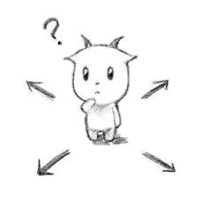

Slide 47
歸依之體性 (信願以為體)
正在危急時，忽見母親在他的前面，那時，他投向母親的懷抱，歸屬於母親而得到平安了。

Slide 48
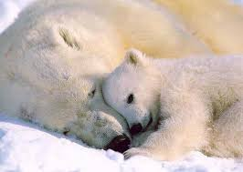
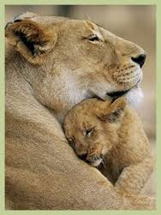
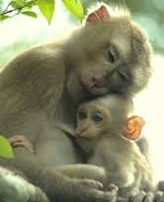
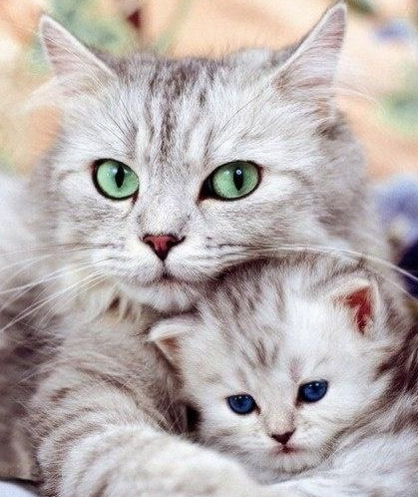
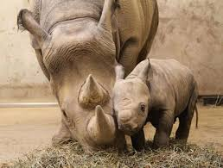
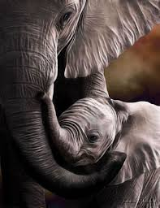
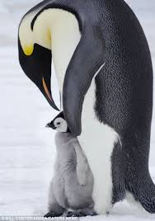
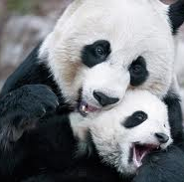
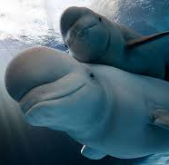

Slide 49
歸依之體性 (信願以為體)
歸依三寶的心情，也應該這樣。能這樣，就能「依彼」三寶的威德，「得」到「救濟」。

Slide 50
歸依之體性 (信願以為體)
從能歸依者說，歸依是立定信願，懇求三寶的攝受救濟。

Slide 51
歸依之體性 (信願以為體)
從所歸依的三寶說，不思議的功德威力，加持受歸依的，
引攝眾生，邁向至善的境地。

Slide 52
歸依三寶之熏修指導原則
一、歸依之體性（信願以為體）
二、歸依之真義（自力自依止）

Slide 53
歸依之真義 (自力自依止)
一般說來，歸依是信仰，希願領受外來的助力，從他力而得到救濟。然佛法不只如此，而更有不共外道的地方。

Slide 54
歸依之真義 (自力自依止)
歸依的深義，是歸向自己 （自心，自性）：
自己有佛性，自己能成佛；

Slide 55
歸依之真義 (自力自依止)
自己身心的當體，
就是正法涅槃；
自己依法修持，
自身與僧伽為一體。

Slide 56
歸依之真義 (自力自依止)
佛法僧三寶，
都不離自身，
都是自己身心所能成就顯現的。

Slide 57
歸依之真義 (自力自依止)
《楞嚴經》：『自我從佛發心出家，恃佛威神，常自思惟，
無勞我修，將謂如來惠我三昧，不知身心本不相代…』

Slide 58
學佛者應具足的基本正見（確信不移的定見）
正見的意義是什麼？
為何學佛需要正見？

Slide 59
正見的意義是什麼？
正見，是正確的見解，見與知識不同，見是從推論而來的堅定主張，所以正見是『擇善而固執之』的。

Slide 60
正見的意義是什麼？
依人世間的正見來說，就是
「人生之正」確見解；也就是正確的人生「觀」。

Slide 61
正見的意義是什麼？
觀察人生的意義，人生應遵循的正道，從正確觀察而成為確信不移的定見，便是正見。

Slide 62
學佛者應具足的基本正見（確信不移的定見）
正見的意義是什麼？
為何學佛需要正見？

Slide 63
為何學佛需要正見？
有些人是虔誠的信仰三寶，
樂善好施，明白佛理，看來是一位典型的良好佛弟子。

Slide 64
為何學佛需要正見？
可是…
But…

Slide 65
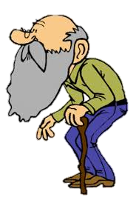
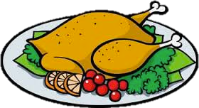
為何學佛需要正見？
一、到了衰老到來，有的
就聽人胡說，為了什麼
營養問題，素食幾十年，
又重開殺戒了。

Slide 66
為何學佛需要正見？
二、有的遇到疾病纏綿，一時不得全癒，於是求神，問卜，扶乩，求耶穌，
什麼也去試試看。

Slide 67
為何學佛需要正見？
三、有的經濟情形不好，
就去求財神；
四、為了想中獎券，
去仙公廟求夢。

Slide 68
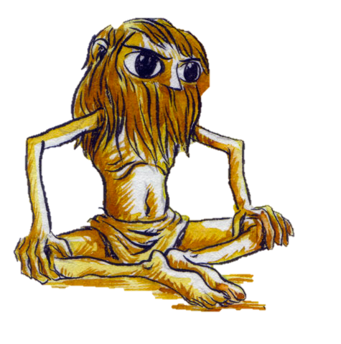
為何學佛需要正見？
五、有些人修持精進，到了晚年，為了愛著那必朽的身體，就去修精煉氣，
向外道看齊。

Slide 69
為何學佛需要正見？
六、過去，臺北一位佛弟子，聽說有修有學，可是為了長壽與健康，去接受移殖猴子腦下垂腺的手術，結果送了命。

Slide 70
為何學佛需要正見？
※ 這都是正見不具足，不能修成堅定不移的確信，這才身體與環境不良，就動搖而轉向了。

Slide 71
學佛者應具足的基本正見（確信不移的定見）
1.正見有善有惡 心淨或不淨，
利他或損他；
2.正見有業有報 微小轉廣大，
能引或能滿，
決定或不定，
現生或後報，
Notes:
正見有善有惡（道德的、不道德的）
心淨或不淨（從內心說）
利他或損他（從事行之對他人影響說）

Slide 72
學佛者應具足的基本正見（確信不移的定見）
3.正見有前生有後世 由業往後有，
薪盡火相傳。
4.正見有凡夫有聖者 生死常相續，
聖者得解脫，
凡聖縛脫異，
深信勿疑惑。
Notes:
正見有善有惡（道德的、不道德的）
心淨或不淨（從內心說）
利他或損他（從事行之對他人影響說）

Slide 73
Have a safe journey home
See you tomorrow!!!
Notes:
I hope you all have a good evening and safe trip home. Hope to see you all again tomorrow.

